Slide 1
Unibibliothek
Services für Studierende

Slide 2
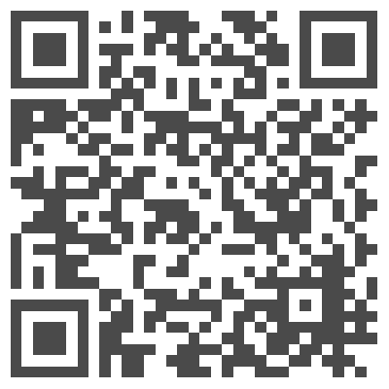
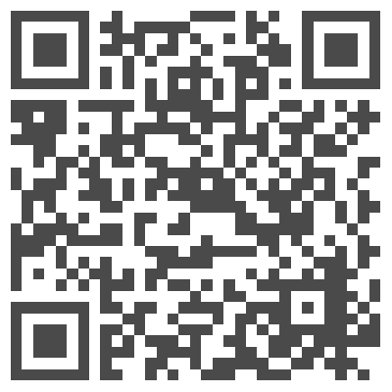
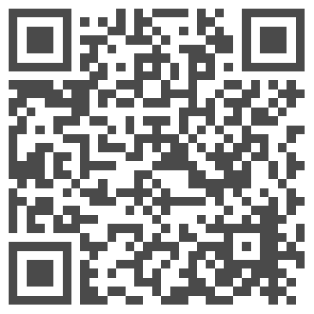
wichtige Infos auf einen Blick
Wichtige Rechercheinstrumente
KatalogPlus
DigiBib
Schulungsangebot der UB
Schulungen vor Ort
Individuelle Unterstützung
Fragen?
Die beantworten wir gerne persönlich oder per Mail
E-Mail: bibliothek@uni-koblenz.de
Einstieg für Erstsemester
DBIS (Datenbanken)
Online Tutorials
Hier findet Ihr alle wichtigen Infos für den Start in der UB
Recherche in Katalog und Datenbanken
Literaturverwaltung
E-Medien
…

